Slide 1



Slide 2


BỒI DƯỠNG BÁO CÁO VIÊN F1
TIẾNG ANH
Tác giả:

Slide 3

NỘI DUNG TRÌNH BÀY
Cấu trúc sách và phân bổ thời lượng
Cấu trúc bài học
Nội dung, phương pháp, cách tổ chức dạy học
Hỗ trợ triển khai dạy học

Slide 4
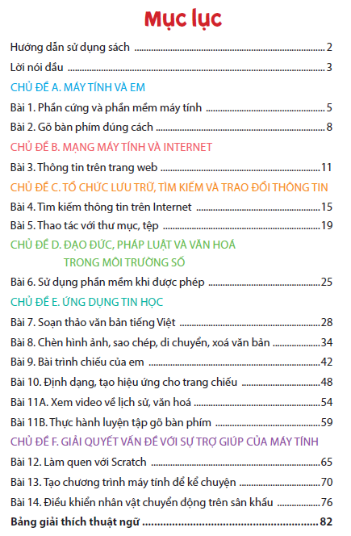

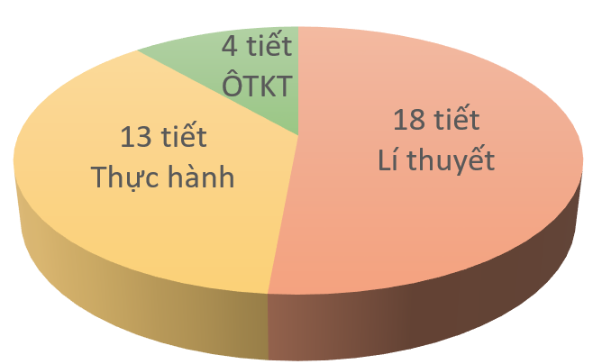
1. Cấu trúc sách và phân bổ thời lượng
6 chủ đề, 15 bài học (Bài 11A và 11B là lựa chọn )

Slide 5
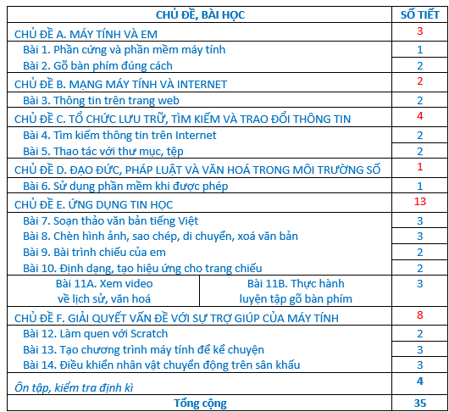
1. Cấu trúc sách và phân bổ thời lượng
Bài học được thiết kế để trình bày trọn vẹn một đơn vị kiến thức hoặc những kiến thức liên quan mật thiết với nhau (mỗi bài học như là một chủ đề con)
Số tiết học được cân đối, phân bổ theo lượng kiến thức của mỗi bài học
SGK nên hay không nên viết mỗi bài học dạy trong 1 (hoặc 2) tiết học?

Slide 6

NỘI DUNG TRÌNH BÀY
Cấu trúc sách và phân bổ thời lượng
Cấu trúc bài học
Nội dung, phương pháp, cách tổ chức dạy học
Hỗ trợ triển khai dạy học

Slide 7










2. Cấu trúc bài học
Theo định hướng phát triển năng lực
MỤC TIÊU
ĐỌC VÀ QUAN SÁT
LÀM (doing)
GHI NHỚ
THỰC HÀNH:

Slide 8
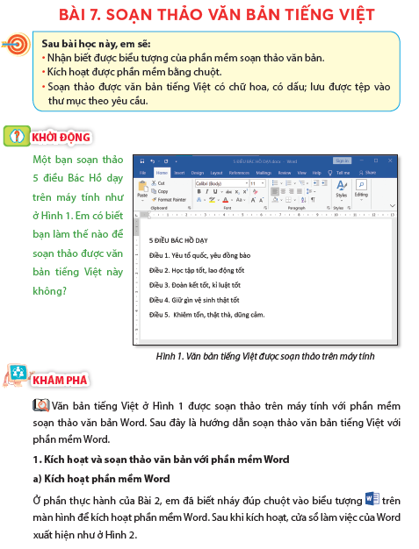
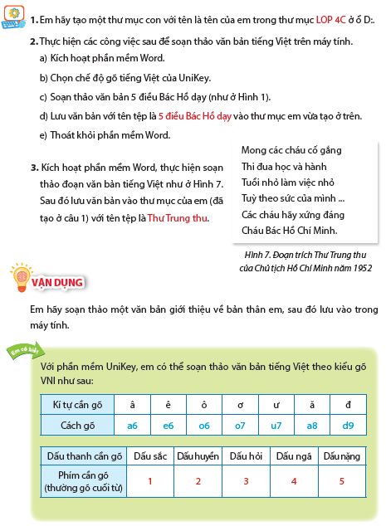

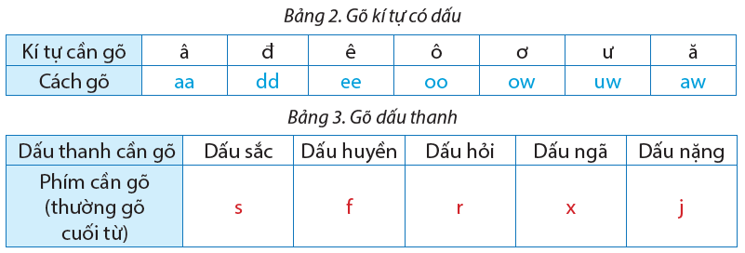
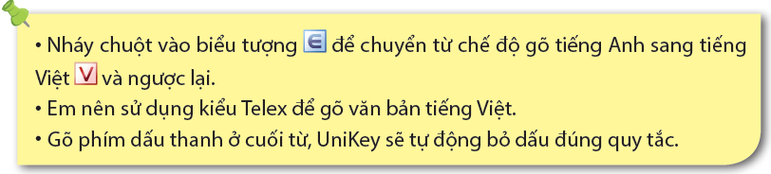
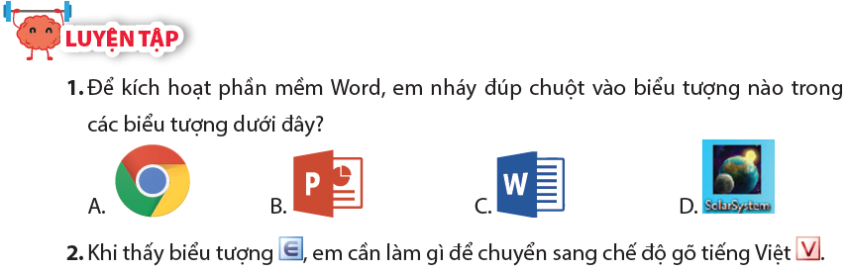
2. Cấu trúc bài học
Ví dụ minh hoạ bài có cấu trúc đủ 7 phần

Slide 9
NỘI DUNG TRÌNH BÀY
Cấu trúc sách và phân bổ thời lượng
Cấu trúc bài học
Nội dung, phương pháp, cách tổ chức dạy học
Hỗ trợ triển khai dạy học

Slide 10
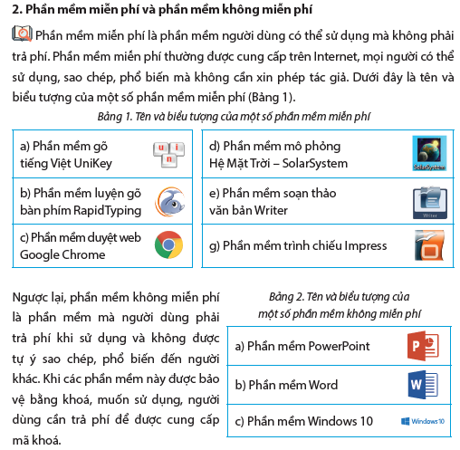
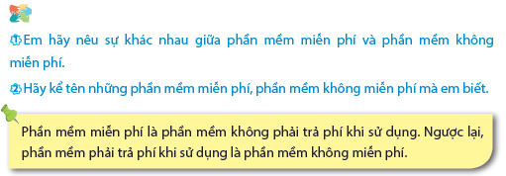
3. Nội dung, phương pháp, cách tổ chức dạy học
Tự học dưới sự hướng dẫn của GV
THẦY CÔ GIẢNG BÀI ÍT THÔI!

Slide 11
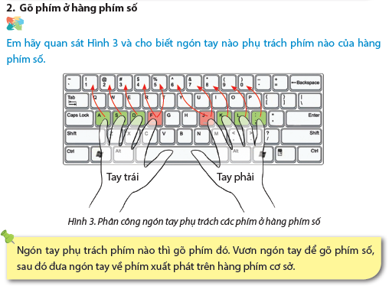
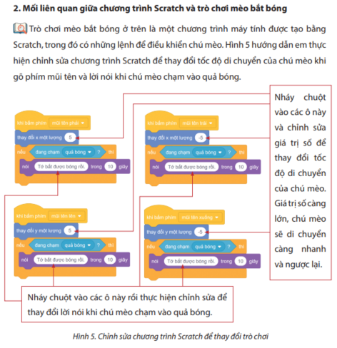
3. Nội dung, phương pháp, cách tổ chức dạy học
Học qua làm
TÔI NGHE – TÔI QUÊN, TÔI LÀM – TÔI HIỂU

Slide 12
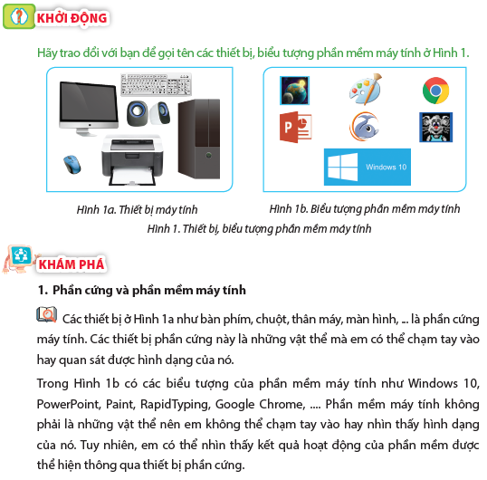
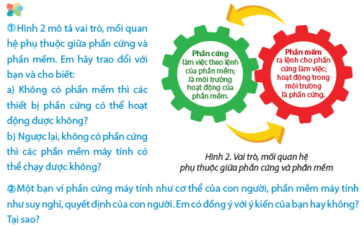
3. Nội dung, phương pháp, cách tổ chức dạy học
Từ trực quan, cụ thể, đã biết
đến trừu tượng, khái quát, chưa biết

Slide 13
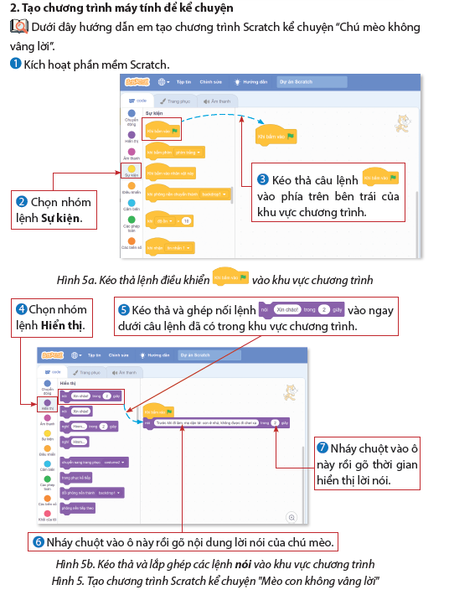
3. Nội dung, phương pháp, cách tổ chức dạy học
Phát huy vai trò kênh hình

Slide 14
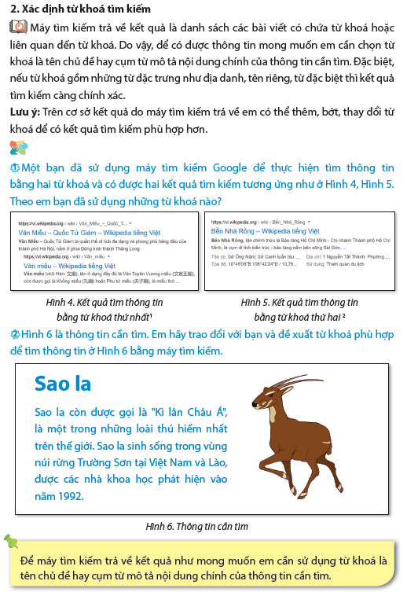
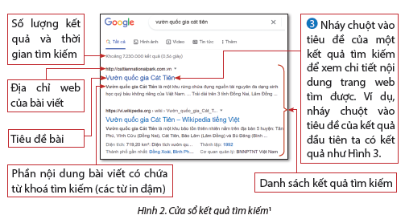
3. Nội dung, phương pháp, cách tổ chức dạy học
Khoa học, chuẩn mực
nhưng không hàn lâm, cứng nhắc

Slide 15
NỘI DUNG TRÌNH BÀY
Cấu trúc sách và phân bổ thời lượng
Cấu trúc bài học
Nội dung, phương pháp, cách tổ chức dạy học
Hỗ trợ triển khai dạy học

Slide 16
4. Hỗ trợ triển khai dạy học
SGK: Định hướng phương pháp,
cách tổ chức dạy học
SGV:
Giải thích ý tưởng sư phạm trong SGK
Gợi ý một số phương pháp, cách tổ chức dạy học

Slide 17

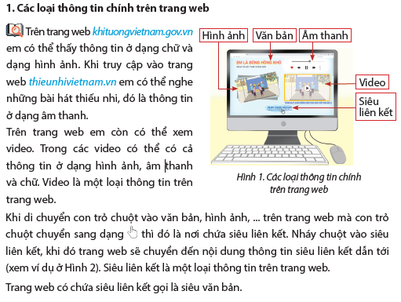
4. Hỗ trợ triển khai dạy học
Dự kiến điểm khó, làm rõ ẩn ý

Slide 18
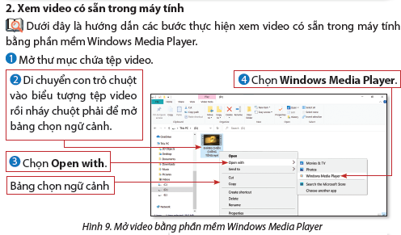
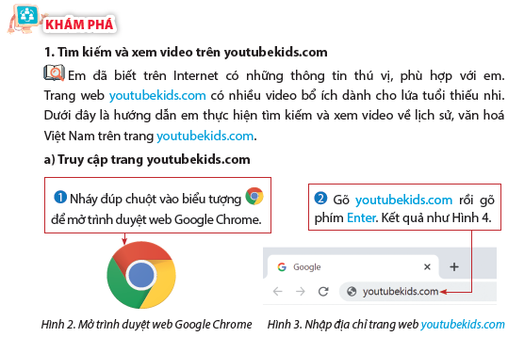
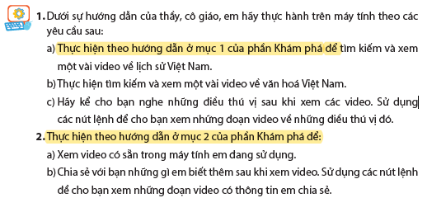
4. Hỗ trợ triển khai dạy học
Phù hợp với điều kiện thực hành khác nhau

Slide 19

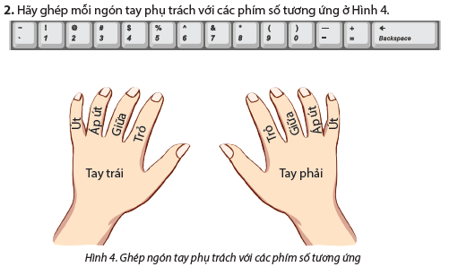
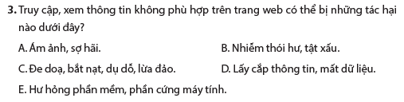
4. Hỗ trợ triển khai dạy học
Hỗ trợ kiểm tra, đánh giá

Slide 20


4. Hỗ trợ triển khai dạy học
Tài liệu, học liệu bổ trợ
https://taphuan.nxbgd.vn
https://hanhtrangso.nxbgd.vn

Slide 21


